Slide 1
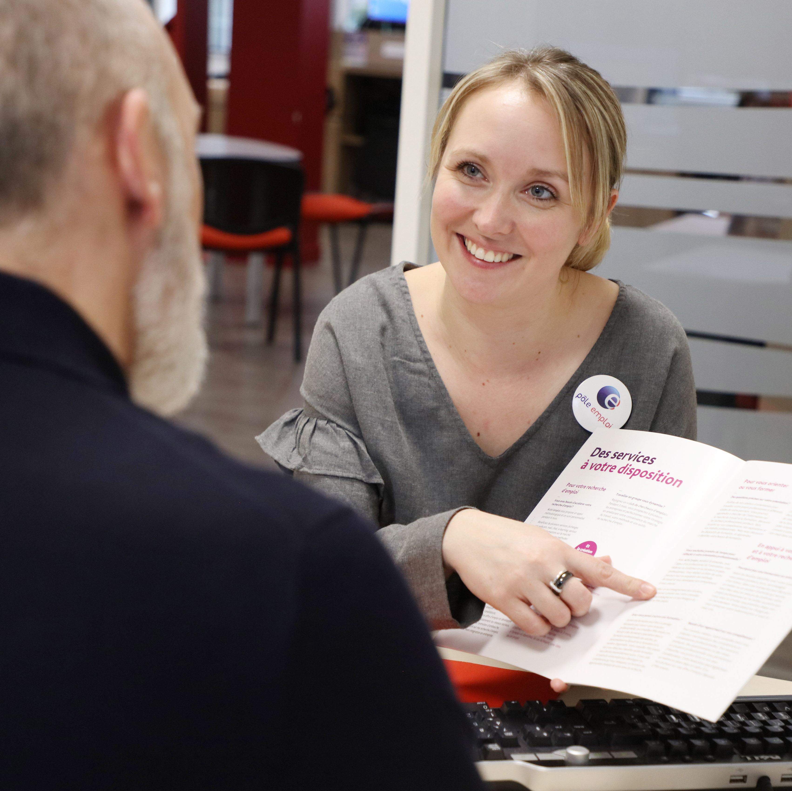


ÉVÉNEMENT
Informations collectives
Lundi 27 juin
2022
Pôle emploi
Recrute !
vos compétences au service de l’emploi
Nous recrutons en CDD des conseillers emploi, entreprise et gestion de droits sur le département des Yvelines.
Venez découvrir nos métiers
Inscription impérative auprès de votre conseiller pôle emploi
Munissez-vous de plusieurs CV !
Adresse : Pôle emploi de Guyancourt 3 avenue du 8 mai 1945
Pôle emploi IDF | Photo : François Daburon
Pôle emploi IDF
@poleemploi_IDF
pole-emploi-ile-de-france.fr

